Slide 1

Race Condition Operating System Concerns and Process Interaction
Môn học: Nhập Môn Hệ Điều Hành
Mã môn học: 502047
Giáo Viên: Trần Trung Tín
Tên SV: Đặng Thành Nhân
MSSV: 522H0006

Slide 2
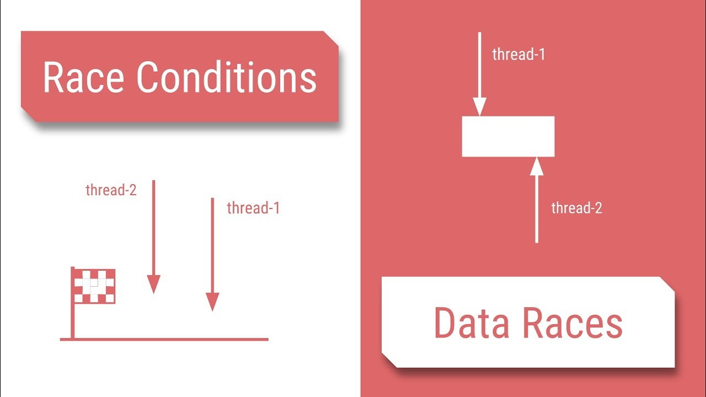
Race condition là gì ?
Race condition là một tình huống xảy ra khi nhiều threads cùng truy cập và cùng lúc muốn thay đổi dữ liệu (có thể là một biến, một row trong database, một vùng shared data, memory , ...).
- Vì thuật toán chuyển đổi việc thực thi giữa các threads có thể xảy ra bất cứ lúc nào, nên không thể biết được thứ tự của các threads truy cập và thay đổi dữ liệu đó sẽ dẫn đến giá trị của data sẽ không như mong muốn. Kết quả sẽ phụ thuộc vào thuật toán thread scheduling của hệ điều hành.

Slide 3

Một cách đơn giản để liên hệ điều này với các vận động viên đang chạy trong một cuộc đua là hình dung một bức ảnh về đích trong đó các vận động viên thực sự vượt qua vạch đích vào cùng một thời điểm. Có thể, mặc dù rất khó xảy ra, để điều này xảy ra trong thực tế. Đối với các máy tính xử lý hàng nghìn thao tác mỗi mili giây, điều đó trở nên khả thi hơn rất nhiều.

Slide 4
Về bản chất, điều kiện cạnh tranh là lỗi, lỗi hoặc lỗ hổng trong mã hệ thống máy tính tạo ra kết quả không thể đoán trước: một chuỗi sự kiện không mong muốn. Nó thường được gây ra bởi hai luồng xung đột theo một cách nào đó thông qua hơn hai luồng có thể liên quan đến xung đột thực tế và thường có nhiều hơn hai luồng đang chạy trong lỗi phần mềm.
Ví dụ xem xét hai quy trình, P3 và P4, biến toàn cục b và c, với các giá trị ban đầu b = 1 và c = 2.
Quy trình P3 thực hiện phép gán b = b + c, và tại một số điểm trong quá trình thực thi của nó.
Quy trình P4 thực hiện phép gán c = b + c.
Giá trị cuối cùng của hai biến phụ thuộc vào thứ tự mà hai tiến trình thực hiện hai nhiệm vụ này.
Nếu P3 thực hiện câu lệnh gán trước, sau đó các giá trị cuối cùng là b = 3 và c = 5.
Nếu P4 thực hiện câu lệnh gán của nó trước, sau đó các giá trị cuối cùng là b = 4 và c = 3.

Slide 5
Hậu quả của Race condition
Để thấy được hậu quả nghiêm trọng của race condition, ta xét ví dụ sau. Giả sử, ngân hàng B có loại hình cấp thẻ ATM gia đình. Theo đó, hai vợ chồng sở hữu chung một tài khoản, và ngân hàng sẽ phát hành cho mỗi người một thẻ. Cũng giả sử rằng, quy trình rút tiền ở cây ATM của ngân hàng này như sau:
Bước 1: Xác định lượng tiền T đang có trong tài khoản.
Bước 2: Xác định lượng tiền W cần rút.
Bước 3: Nếu W > T thì không thể rút được tiền và quá trình kết thúc. Ngược lại, thực hiện tiếp bước 4.
Bước 4: Đưa lượng tiền W cho người dùng và cập nhật lại lượng tiền trong tài khoản T = T - W.
Xét một cặp vợ chồng đang sở hữu một tài khoản có 10 triệu. Một ngày nọ, người chồng muốn rút 8 triệu ở cây ATM 1, còn người vợ muốn rút 9 triệu ở cây ATM 2. Giả sử, cả hai vợ chồng cùng rút tiền ở một thời điểm. Khi đó, tại bước 1, cả ở cây ATM 1 và cây ATM 2 đều xác định lượng tiền có trong tài khoản là 10 triệu, đều lớn hơn 8 triệu và 9 triệu. Do đó, cả hai vợ chồng đều rút được tiền (tổng cộng 17 triệu), và lượng tiền còn lại có thể là 1 triệu hoặc 2 triệu. Nhưng kết quả hợp lý đáng ra phải là: chỉ có một trong hai người rút được tiền.
Từ ví dụ trên, ta thấy rằng, tài khoản chung của hai vợ chồng chính là một critical resource. Chuỗi thao tác của vợ và chồng ở 2 cây ATM giống như 2 thread. Nếu critical resource không được bảo vệ một cách hợp lý, và 2 thread này cùng truy cập vào, thì có thể khiến cho dữ liệu trong critical resource không còn đúng đắn, hợp lý nữa.

Slide 6
Cách để khắc phục Race condition
Để khắc phục Race condition có thể sử dụng các kỹ thuật như locking, mutex hoặc semaphore để đồng bộ hóa truy cập vào dữ liệu. Khi một thread đang truy cập vào dữ liệu, các thread khác sẽ được block và không thể truy cập vào dữ liệu đó cho đến khi thread đầu tiên hoàn thành thao tác và giải phóng lock. Điều này đảm bảo rằng chỉ có một thread được phép truy cập vào dữ liệu tại một thời điểm và giúp tránh được vấn đề về race condition.

Slide 7

Operating System Concerns là gì ?
Operating System Concerns là những vấn đề liên quan đến bảo mật và an toàn của hệ điều hành. Bốn trách nhiệm chính của một hệ điều hành gồm: quản lý tiến trình, phân bổ tài nguyên, bảo vệ tài nguyên và độc lập tốc độ xử lý của các tiến trình. Để đảm bảo độc lập tốc độ xử lý của các tiến trình, cần hiểu cách các tiến trình tương tác với nhau. Các tài nguyên cần được phân bổ bao gồm thời gian xử lý của bộ vi xử lý, bộ nhớ, tập tin và thiết bị I/O. Bảo vệ tài nguyên bao gồm bảo vệ dữ liệu và tài nguyên vật lý của mỗi tiến trình khỏi sự can thiệp không đáng có của các tiến trình khác.

Slide 8
Quản lý tiến trình
Phân bổ tài nguyên
Trong hệ thống máy tính, nhiều tiến trình có thể đang chạy cùng một lúc.
Mỗi tiến trình là một chương trình hoặc một tác vụ đang thực thi trên hệ thống.
Hệ điều hành phải có khả năng theo dõi các tiến trình khác nhau bằng cách sử dụng các khối điều khiển tiến trình (Process Control Block - PCB).
PCB chứa thông tin về các tiến trình bao gồm tên, trạng thái, vị trí trong bộ nhớ, trạng thái của đầu vào/đầu ra, quyền truy cập và các thông tin khác cần thiết để quản lý tiến trình.
Khi các tiến trình được tạo ra, chúng cần tài nguyên để thực thi, bao gồm thời gian xử lý của bộ vi xử lý, bộ nhớ, tập tin và thiết bị I/O.
Hệ điều hành phải phân bổ các tài nguyên này cho các tiến trình và đảm bảo rằng không có tiến trình nào đang sử dụng một tài nguyên nào đó mà không được phép.
Điều này có thể được đạt được bằng cách sử dụng các thuật toán phân bổ tài nguyên và các kỹ thuật khác như khóa.

Slide 9
Bảo vệ tài nguyên
Độc lập tốc độ xử lý của các tiến trình
Bảo vệ dữ liệu và tài nguyên của các tiến trình.
Mỗi tiến trình trong hệ thống có thể sử dụng các tài nguyên và dữ liệu khác nhau. Tuy nhiên, các tiến trình khác nhau có thể xâm phạm vào tài nguyên và dữ liệu của nhau.
Hệ điều hành phải bảo vệ các tài nguyên và dữ liệu của mỗi tiến trình khỏi các tiến trình khác không được phép truy cập.
Điều này có thể được đạt được bằng cách sử dụng các kỹ thuật bảo vệ như phân quyền, cơ chế chia sẻ tài nguyên và các hình thức khóa khác.
Đảm bảo tính độc lập về tốc độ thực thi của các tiến trình Hệ điều hành phải đảm bảo rằng tính độc lập về tốc độ thực thi của các tiến trình được bảo đảm. Tức là, tính độc lập về tốc độ thực thi của một tiến trình không bị ảnh hưởng bởi tốc

Slide 10
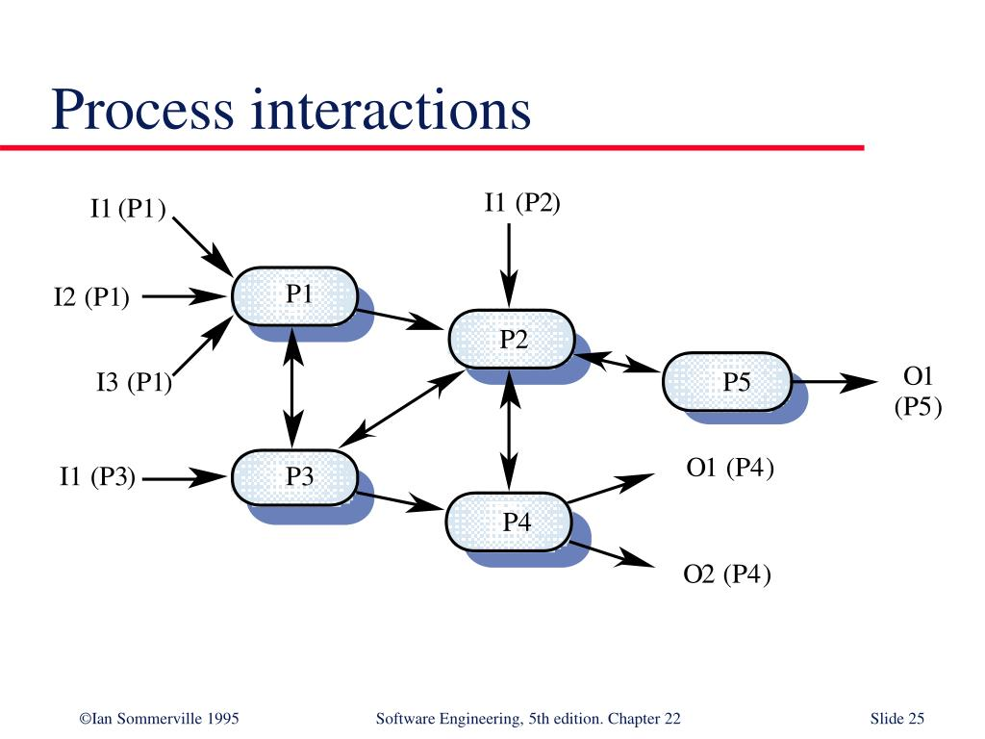
Process Interaction là gì ?
Process Interaction (tương tác giữa các tiến trình) là khái niệm trong hệ điều hành mà mô tả cách các tiến trình (processes) tương tác với nhau trong hệ thống. Trong một hệ thống đa tiến trình, có nhiều tiến trình đang chạy đồng thời và chúng có thể cần phải tương tác với nhau để truyền thông tin, chia sẻ tài nguyên, hoặc thực hiện các hoạt động khác.
-Các tiến trình có thể tương tác với nhau qua các cơ chế như gửi và nhận thông điệp (message passing), chia sẻ bộ nhớ (memory sharing), hoặc tạo ra các luồng (threads) để thực hiện công việc cùng nhau.
-Tương tác giữa các tiến trình cần được quản lý và điều phối một cách hợp lý để đảm bảo tính ổn định và đúng đắn của hệ thống. Hệ điều hành cung cấp các cơ chế để quản lý và giám sát tương tác giữa các tiến trình, bao gồm cơ chế đồng bộ hóa (synchronization) và cơ chế bảo vệ (protection).

Slide 11
Trong Operating System, các process tương tác với nhau có thể được phân loại dựa trên mức độ nhận thức về sự tồn tại của nhau. Có 3 mức độ:
Các process không nhận thức về sự tồn tại của nhau. Đây là các process độc lập và không cần làm việc với nhau. Tuy nhiên, hệ điều hành vẫn cần quan tâm đến việc sử dụng các tài nguyên chung như CPU, bộ nhớ, tệp hoặc thiết bị IO để tránh sự cạnh tranh và xung đột.
Các process không nhận thức trực tiếp về sự tồn tại của nhau, nhưng chia sẻ quyền truy cập vào một tài nguyên chung như bộ đệm IO. Các process này tương tác với nhau thông qua việc chia sẻ tài nguyên chung.
Các process có thể liên lạc trực tiếp với nhau thông qua ID của process và được thiết kế để làm việc cùng nhau trong một hoạt động nhất định. Các process này tương tác với nhau thông qua việc cộng tác.

Slide 12
Processes unaware of each other
Các tiến trình không nhận thức về nhau là các tiến trình độc lập không được thiết kế để làm việc cùng nhau. Những tiến trình này có thể là các tác vụ batch hoặc phiên tương tác hoặc một sự kết hợp của cả hai. Các tiến trình không nhận thức về nhau không có liên kết trực tiếp với nhau thông qua các ID tiến trình tương ứng. Chúng không chia sẻ bất kỳ tài nguyên hay đối tượng nào với nhau.
Mặc dù các tiến trình không liên quan trực tiếp đến nhau, hệ điều hành vẫn phải quản lý chúng để tránh xung đột và đảm bảo hiệu quả. Ví dụ, khi hai tiến trình độc lập cố gắng truy cập vào cùng một tài nguyên như đĩa hoặc tệp tin, hệ điều hành sẽ điều phối truy cập của chúng để tránh xảy ra tình trạng tranh chấp tài nguyên. Điều này đảm bảo rằng tất cả các tiến trình có thể hoạt động một cách hiệu quả và đáp ứng được yêu cầu của người dùng mà không gây ra sự cố hoặc hỏng hóc.

Slide 13
Processes indirectly aware of each other
Các tiến trình nhận thức gián tiếp về nhau thông qua việc chia sẻ quyền truy cập đến một đối tượng chung là các tiến trình có thể không nhận thức về ID của nhau, nhưng chúng chia sẻ truy cập vào cùng một đối tượng, ví dụ như một bộ đệm I/O. Điều này có nghĩa là các tiến trình này phối hợp với nhau bằng cách chia sẻ tài nguyên chung này.
Các tiến trình nhận thức gián tiếp về nhau có thể là các tiến trình độc lập hoặc được thiết kế để làm việc cùng nhau. Nhưng trong cả hai trường hợp, chúng đều phụ thuộc vào chia sẻ tài nguyên chung để thực hiện các hoạt động. Ví dụ, một tiến trình có thể ghi dữ liệu vào một bộ đệm I/O chia sẻ, trong khi tiến trình khác có thể đọc dữ liệu từ cùng một bộ đệm I/O. Các tiến trình này phải được điều phối để tránh xung đột trong việc truy cập và sử dụng tài nguyên chung.
Hệ điều hành sẽ quản lý các tiến trình nhận thức gián tiếp về nhau bằng cách kiểm soát truy cập vào đối tượng chung. Điều này đảm bảo rằng các tiến trình không gây ra tình trạng tranh chấp tài nguyên và hoạt động một cách hiệu quả với nhau.

Slide 14
Processes directly aware of each other
Các tiến trình nhận thức trực tiếp về nhau qua ID tiến trình và được thiết kế để làm việc cùng nhau trong một hoạt động cụ thể là một khái niệm quan trọng trong hệ điều hành. Những tiến trình này có thể gửi thông điệp cho nhau, chia sẻ dữ liệu và tài nguyên, và thực hiện các tác vụ cùng nhau để đóng góp vào hoạt động của nhau và tăng hiệu suất.
Việc sử dụng các tiến trình nhận thức trực tiếp về nhau cung cấp nhiều lợi ích, bao gồm tăng tốc độ xử lý và cải thiện tính khả dụng của hệ thống. Ví dụ, các tiến trình nhận thức trực tiếp về nhau trong một ứng dụng đa nhiệm có thể phối hợp với nhau để xử lý các tác vụ khác nhau một cách hiệu quả hơn.
Tuy nhiên, việc sử dụng các tiến trình nhận thức trực tiếp về nhau đòi hỏi các phương thức đồng bộ hóa và kiểm soát lỗi phức tạp hơn. Điều này có nghĩa là các tiến trình cần phải được đồng bộ hóa để tránh xung đột và sự cố hệ thống, và cần phải có các cơ chế để xử lý các lỗi phát sinh.

